Slide 1
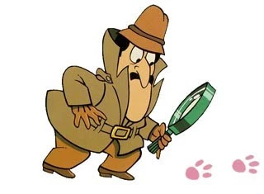
Estudio de caso Fátima
Alumna: Jessica Nataly Herrera Vásquez 4°A

Slide 2
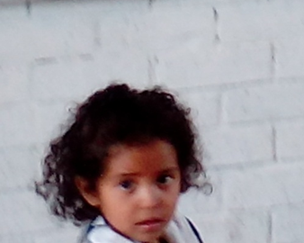
Jardín de Niños Ninfa Dávila Flores TM. Grupo de 3°A Alumna: Fátima Violetta De la Paz Avalos. Edad: 5 años Ritmo de trabajo: rápido Forma de motivación: Promoviendo la seguridad y confianza.
Datos generales del niño

Slide 3
Muestra un comportamiento de rebeldía, (actitudes de jóvenes de secundaria), falta de respeto, dificultad en relacionarse con los demás, dificultad en centrar la atención en actividades. Se observa interés en actividades de expresión como canto y baile así como el juego. Actividades que implican mayor tiempo o esfuerzo: Actividades que implique Comunicarse.
Antecedentes generales de desarrollo,
actividades que implican mayor tiempo y esfuerzo

Slide 4
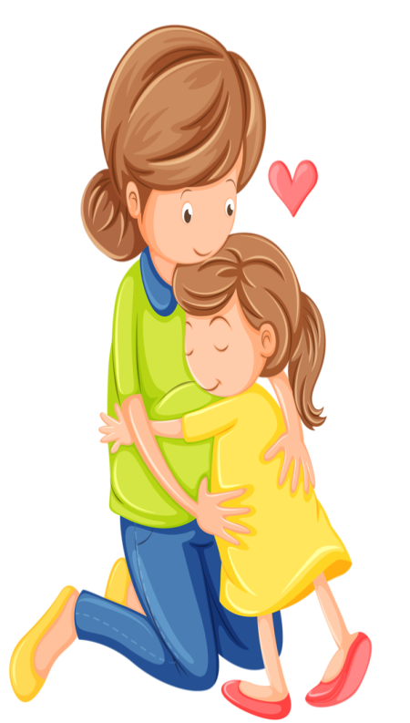
Necesidad: (justificación del caso) Dificultades que presenta
Se llevo a cabo una platica con la mamá de Fattima sobre su comportamiento actual.
Menciona que esa actitud la tomo desde que se dio cuenta que no es aceptada por su hermana mayor que le dobla la edad.
Sufre de agresiones y rechazo.
Y por ese motivo la alumna presenta dificultades al relacionarse y centrar su atención en las actividades.

Slide 5
Campo formativo Aspecto | Competencia | Aprendizaje esperado
Lenguaje y comunicación Lenguaje oral | Escucha y cuenta relatos literarios que forman parte de la tradición oral | Escucha la narración de anécdotas, cuentos, relatos, leyendas y fábulas; expresa qué sucesos o pasajes le provocan reacciones como gusto, sorpresa, miedo o tristeza.
Act 1. El día de muertos Inicio: escuchar la lectura del cuento «el día de muertos» Desarrollo: observar la imagen y comentar acerca de lo que se leyó. Cierre: elaborar un dibujo sobre lo que más les gustó de la lectura y los sentimientos que les produjo. Evaluacion: Como es la expresión del niño al escuchar el cuento, escucha atento la narración, Adecuación curricular: Pedir a Fátima sentarse al frente y que escuche el cuento con algún objeto que ella se sienta segura. | Cuento «el día de muertos» video Con imágenes | Individual 20 minutos Salón de clases
Act 2. Calaveritas literarias Inicio: comentar que son las calaveritas literarias Desarrollo: escuchar las calaveritas de sus compañeros. Cierre: comentar cual le gusto mas. Evaluación: escuchan a sus compañeros, presta atención a la narración, expresa que sentimientos le provocan las calaveritas narradas. Adecuación curricular: pedir a Fátima que comience a narrar su calaverita y que al final ella va elegir una de sus compañeros para premiarla. | Calaveritas traídas de la casa | Grupal 20 minutos Salón de clases
Expresión y apreciación artística Expresión corporal y apreciación de la danza | Act 3. Las catrinas bailan Inicio: comentar que música ha escuchado sobre el día de muertos. Desarrollo: bailar al ritmo de la música Cierre: comentar ¿cual canción le gusto mas?, ¿Cuál menos?, ¿Por qué? Evaluación: muestra interés por participar, siente seguridad, convive sanamente. Adecuación curricular: elige la canción para empezar. | Música Bocina Mascara de calavera | Grupal 20 minutos Salón de clases
Lenguaje y comunicación Lenguaje oral | Act 4. El niño el día de muertos. Inicio: escuchar la narración Desarrollo: comentar que emociones o sentimientos le provoco el cuento, de que se trato, que le gusto. Cierre: salir a pedir calaverita (directora y manuales, ellos le harán una pregunta al niño y si contesta correctamente le dará su calaverita). Evaluación: Como es la expresión del niño al escuchar el cuento, escucha atento la narración, Adecuación curricular: dirige a los compañeros para pedir la calaverita. | Cuento Bolsita Dulces | Grupal 20 minutos

Slide 6
Adecuaciones aplicadas
Semana 1 | Adecuación Estrategia | Evaluación
Lunes 30 de Octubre Cuento el día de muertos | Pedir a Fátima sentarse al frente y que escuche el cuento con algún objeto que ella se sienta segura. Propósito: sienta seguridad en el salón. | Presta atención a la narración. Como es su conducta. Expresa sus sentimientos en función de lo narrado * Esta estrategia me funcionó para mantener a Fátima concentrada y sin distraerse, al termino de la lectura del cuento participo activamente comentando lo que le gustó del cuento y lo que no. Muestra una actitud de respeto y compañerismo.
Martes 31 de Octubre Calaverita literaria | Pedir a Fátima que comience a narrar su calaverita y que al final ella va elegir una de sus compañeros para premiarla. Propósito: este atenta a las narraciones de sus compañeros, promover el valor del respeto. | Escucha a sus compañeros, presta atención a la narración, expresa que sentimientos le provocan las calaveritas narradas. * El que ella comenzara a platicar su claverita, fue una estrategia que ayudo a que se involucrará en las actividades y que además la motivara las opiniones de sus compañeros; prestó atención a todas las narraciones.
Miércoles 1 de Noviembre Las catrinas bailan | Fátima elige la canción para bailar. Propósito: es que se sienta importante en la toma de decisiones y favorezca en su seguridad confianza. | muestra interés por participar, siente seguridad, convive sanamente. * Fue una actividad que no se pudo realizar ya que a la hora que se tenia planeada la actividad, se suspendió las clases, para escuchar al cuenta cuentos. Pero se pudo evaluar en la rutina y ahora la niña se ve más segura y tiene confianza con participar en las rondas con sus compañeros y con la practicante, ahora juega sin agredir.
Viernes 3 de Noviembre El niño el día de muertos | Fátima dirige a los compañeros para pedir la calaverita. Propósito: vea la importancia de que todos participen en las actividades. | Como es la expresión del niño al escuchar el cuento, escucha atento la narración, * En esta actividad Fátima se sintió importante al ver que ella dirigía a sus compañeros, anteriormente se recostó en su mesa para escuchar el cuento y menciono que ella no pide Halloween porque no es una tradición de México, por lo que comprobé que su atención si estuvo centrada en la narración.

Slide 7
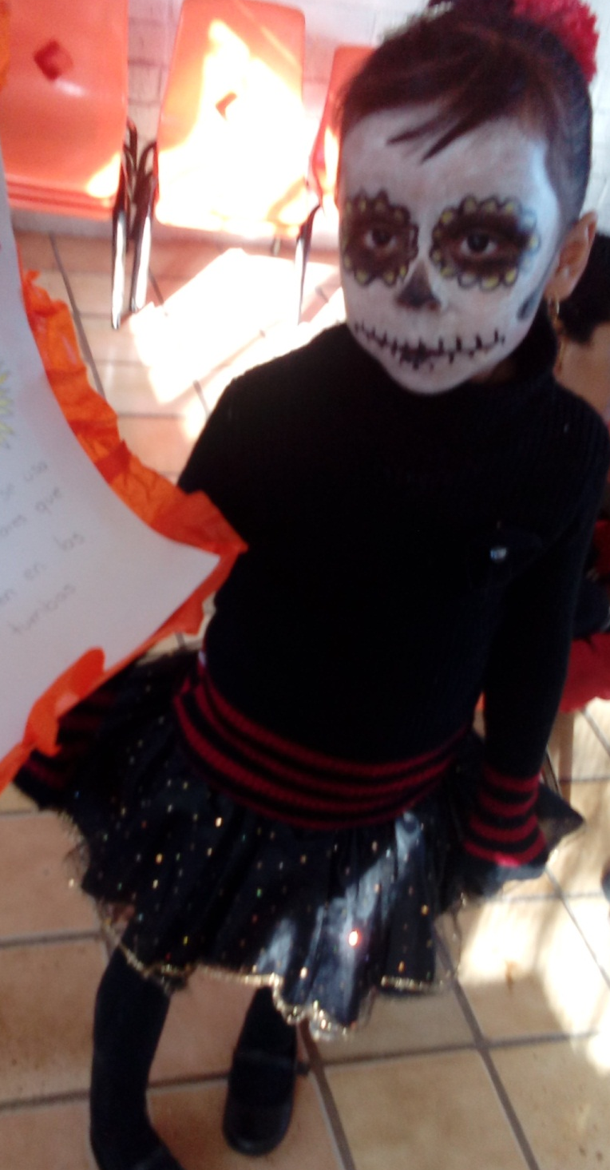
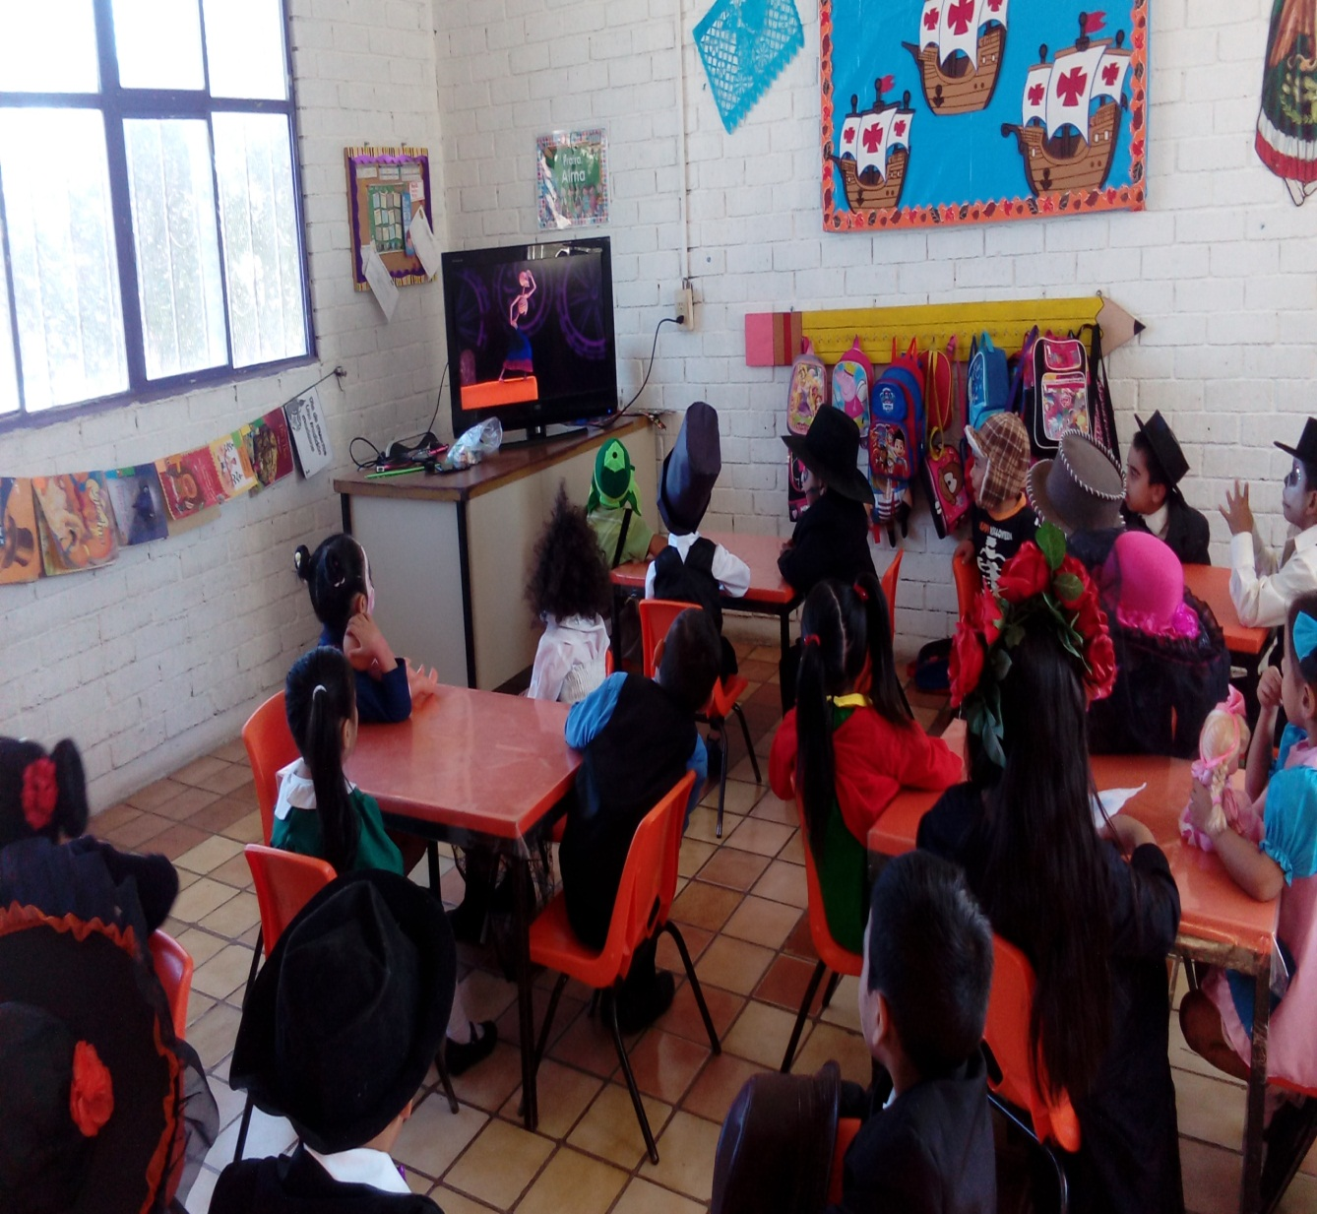
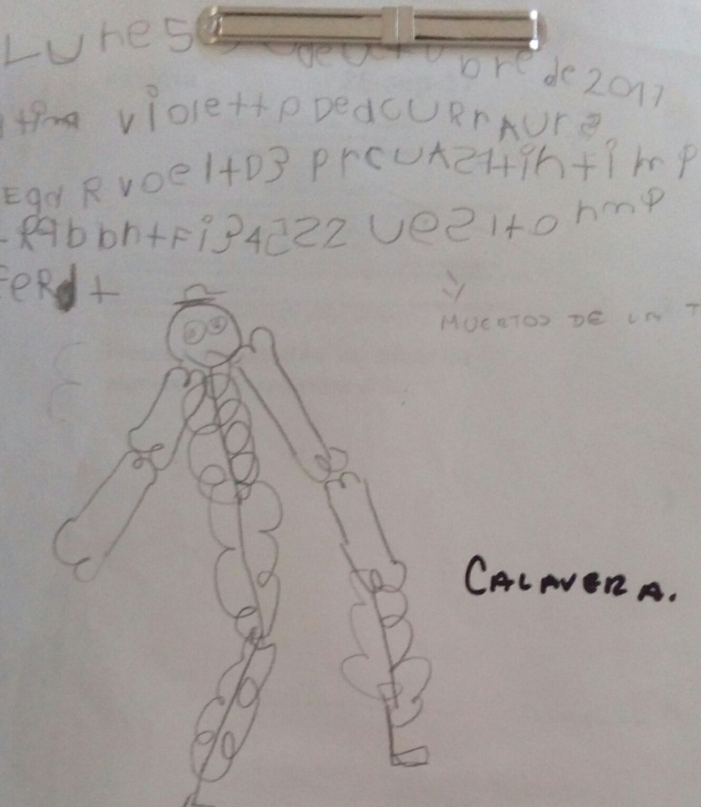
Evidencias

Slide 8
Segunda semana.
Campo formativo Aspecto | Competencia | Aprendizaje esperado | Actividad | Recursos | Organización Tiempo espacio
Pensamiento matemático Número | Utiliza los números en situaciones variadas que implican poner en práctica los principios del conteo | Identifica los números en revistas, cuentos, recetas, anuncios publicitarios y entiende qué significan. | Actividad 6 de noviembre del 2017 Encontrando el número Inicio: observar el cartel con números desarrollo: jugar por competencia. Asocia el vaso numerado con el numero del cartel en el menor tiempo posible cierre: corrobora sus resultados. Evaluación: dificultad en identificar los números, identifico que no estaban ordenados de forma ascendente, asocio los números correctamente. Adecuación curricular: pedir a Fátima que elija con quien quiere participar. | 2 Cartel con números 2 juegos de vasos con números (1-12) | Equipos 15 minutos Salón de clases
Desarrollo personal social Aspecto: relaciones interpersonales | Establece relaciones positivas con otros, basadas en el entendimiento, la aceptación y la empatía. | Identifica que los seres humanos son distintos y que la participación de todos es importante para la vida en sociedad. | Actividad 7 de noviembre del 2017 Construyamos juntos una casa Inicio: responder a cuestionamientos: ¿saben que es la cooperación?, ¿Qué es la cooperación?, ¿creen que es importante la cooperación?,¿Por qué? Desarrollo: observar el material (sabanas), pedir que construyan una casa con ellas de forma grupal. Cierre: escuchar el cuento de colaboración, metidos en la casita que construyeron y comentar sobre que trato el cuento y como lo relacionan con la actividad que ellos realizaron de construir una casa. ¿Creen que fue buena idea que todos colaboraran en elaborar la casa?, ¿si solo una persona hubiera elaborado la casa la habría hecho rápido?, ¿creen que es importante la participación de todos?, ¿Por qué?, ¿Qué les gusto del cuento? ¿Porque?, ¿Qué sentimientos les provoco?, ¿Cómo eran los personajes del cuento?, ¿eran iguales?, Evaluación: Por medio de la observación se evaluará la conducta del niño al relacionarse con sus compañeros, acepta los comentarios de sus compañeros, trabaja colaborativamente, muestra una actitud egocéntrica, identifica que la colaboración es importante para todos. Comenta que le gusto de la narración y porque, escucha atento a la narración, muestra seguridad al expresar sus sentimientos. Adecuación curricular: Fátima, Miguel, Dilan, Jostin, Emily y Raúl (alumnos que tienen más dificultad en la convivencia) serán líderes y evaluaran la conducta de sus compañeros | Sabanas Cuento grande sobre cooperación Cobijas de los niños Mesas Pinzas de ropa | Grupal 25 minutos Salón de clases.

Slide 9
Adecuaciones aplicadas
Semana 2 | Adecuación Estrategia | Evaluación
Lunes 6 de Noviembre Encontrando el número | Pedir a Fátima que elija con quien quiere participar. Propósito: sienta seguridad al participar . | Como es su conducta al elegir a su compañero. Como se desenvuelve en la actividad. * Esta estrategia me funcionó porque ella eligió a una persona con la que ella además de sentirse segura tendría mas posibilidades de ganar el reto. Durante la actividad los dos alumnos empataron en el juego, por lo que Fátima propuso la revancha en el juego donde ella ganó.
Martes 7 de noviembre Construyamos juntos una casa | Pedir a Fátima (alumna que tienen más dificultad en la convivencia) será líder y evaluaran la conducta de sus compañeros según su comportamiento en la actividad. Propósito: este atenta y participe colaborativamente en la construcción de la casa y regule su conducta, para que ella pueda evaluar a los demás. | Como se relaciona Es justa con sus compañeros. Expresa lo que siente ante una situación. * En esta actividad al decirle que la elegí porque vi que mejoro mucho su conducta y que así como yo a ella la evalué de como se comportaba en las actividades, ahora ella tomaría ese papel con sus compañeros. El mencionarle esto fue una estrategia que ayudo mucho a que ella fuera una líder del comportamiento y sobre todo al tener la seguridad de expresar lo que ella vio sin miedo al rechazo o al reclamo.

Slide 10
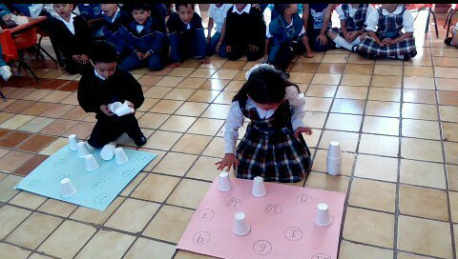
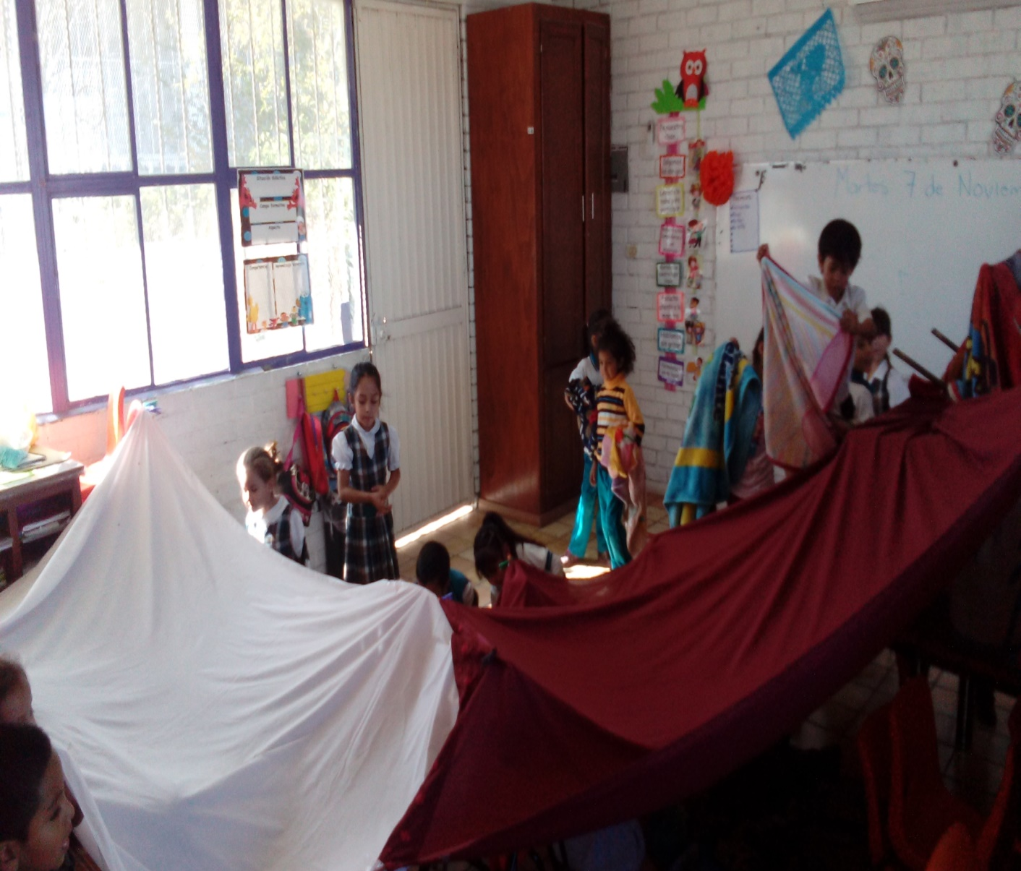
Evidencias

Slide 11
Tercer semana.
«Revolución mexicana » Campo formativo: Exploración y conocimiento del mundo Aspecto: Cultura y vida social
Competencia:
Distingue algunas expresiones de la cultura propia y de otras, y muestra respeto hacia la diversidad.
Aprendizaje esperado:
Participa en eventos culturales, conmemoraciones cívicas y festividades nacionales y de su comunidad, y sabe por qué se hacen
Actividad | Material | Organización Tiempo Espacio
Lunes 13 de Noviembre del 2017 ¿Donde fue la revolución? Inicio: comentar a que país pertenecen esos mapas. Desarrollo: comentar donde ocurrió el suceso de la revolución del 20 de noviembre. Cierre: formar el rompecabezas del mapa de México. Evaluación: se integra con sus compañeros para armar el rompecabezas, como es su conducta. Adecuación curricular: A Fátima se le dificulta la convivencia y es un poco egocéntrica, por lo que se platicará con su equipo sobre el trabajo colaborativo y hacerle ver que si no participan todos no tendrán premio. | Mapa de México y de estados unidos. Rompecabezas de mapa de México | Equipos. 20 minutos Salón de clases.
Martes 14 de noviembre del 2017 Mural de los personajes de la revolución. Inicio: escuchar que realizaremos un mural de los personajes de la revolución para exponer en el patio. Desarrollo: dibujar el personaje de la revolución que guste. Cierre: comentar a quien dibujo y escribir su nombre abajo. Evaluación: dibuja lo que se le solicita, menciona a quién pertenece su dibujo y algún aspecto importante que recuerde sobre el. Adecuación curricular: Fátima se le recalcara lo que quiero dibujé para evitar que dibuje tras cosas que o son del tema, se le recordaran los personajes y los aspectos que realizó. | Papel estraza Acuarelas Pincel | Individual 30 minutos Salón de clases.
Miércoles 15 de Noviembre del 2017 Taller el caballito Inicio: comentar que medio de transporte utilizaban en la revolución. desarrollo: seguir los pasos. 1: rellenar el calcetín con guata. 2: pegar los ojos. 3: pega las orejas 4: pegar el cabello en la parte de arriba. 5: pega estambre para formar el cabello. 6: pega listón alrededor del osico. 7: mete el palo por la parte de abajo y amarra con un listón. cierre: jugar a montar y cabalgar con un caballo. Evaluación: sigue los pasos correctamente, espera a sus compañeros para pasar al siguiente paso, escucha atento la indicación, identifica el caballo como un medio de transporte de la revolución. Adecuación curricular: después de mencionar el paso a realizar solicitar a Fátima que les recuerde a sus compañeros como deben realizar el paso. | Calcetín Relleno. Ojos Orejas de fieltro Listón Palo de madera. | Individual 30 minutos Salón de clases.

Slide 12
Campo formativo Aspecto | Competencia | Aprendizaje esperado | Actividad | Recursos | Organización Tiempo espacio
Desarrollo personal y social Relaciones interpersonales. | Establece relaciones positivas con otros, basadas en el entendimiento, la aceptación y la empatía | Habla sobre experiencias que pueden compartirse, y propician la escucha, el intercambio y la identificación entre pares. . | Jueves 16 de Noviembre del 2017 Actividad de convivencia. ¿Cómo me siento hoy? Inicio: pensar como se siente, triste, feliz, desarrollo: colocar el palito en el bote de la emoción que siente y comentar como se siente a sus compañeros. cierre: en la pagina 25 colorea de bajo para arriba el dibujo hasta donde sientas la emoción. Evaluación: Como se relacionan, seguridad al expresarse, muestra sus sentimientos, siente confianza. Adecuación curricular: dar seguridad y pedir a más alumnos a que mencionen cual es su estado de animo y porque para que Fátima después sienta confianza y participe sin miedo. | Libro de convivencia. Palito abatelengua con su nombre | Individual 20 minutos Salón de clases.
Viernes 17 de noviembre del 2017 No se realizo ninguna actividad por motivo de kermes

Slide 13
Adecuaciones aplicadas
Semana 3 | Adecuación Estrategia | Evaluación
Lunes 13 de Noviembre ¿Donde fue la revolución? | A Fátima se le dificulta la convivencia y es un poco egocéntrica, por lo que se platicará con su equipo sobre el trabajo colaborativo y hacerle ver que si no participan todos no tendrán premio. Propósito: aprenda a convivir sanamente con sus compañeros. | Se integra con sus compañeros para armar el rompecabezas, como es su conducta. * Esta estrategia me funcionó porque ella al ver que si el equipo no trabajaba colaborativamente no tendrían premio, dio paso que regulara su conducta y se integrara con sus compañeros.
Martes 14 de noviembre Mural de los personajes de la revolución. | Fátima se le recalcara lo que quiero dibujé para evitar que dibuje otras cosas que o son del tema, se le recordaran los personajes y los aspectos que realizó. Propósito: es que la niña siga las indicaciones correctamente aprenda a escuchar. | dibuja lo que se le solicita, menciona a quién pertenece su dibujo y algún aspecto importante que recuerde sobre el. * En esta actividad se le recordaron los personajes y ella mismo participo al mencionar aspectos que recordaba de ellos, se le pidió dibujar el que ella quisiera y lo logro sin salirse del tema, la estrategia de acompañamiento personalizado me funciono mucho para que centre su atención en lo que se le solicita.
Miércoles 15 de Noviembre Taller el caballito | Después de mencionar el paso a realizar solicitar a Fátima que les recuerde a sus compañeros como deben realizar el paso. Propósito: es asegurarme de que Fátima este escuchando las indicaciones y que sienta seguridad al explicarles a sus compañeros. | sigue los pasos correctamente, espera a sus compañeros para pasar al siguiente paso, escucha atento la indicación, identifica el caballo como un medio de transporte de la revolución * El pedir a Fátima repetir los pasos e indicaciones, fue una buena estrategia, ya que esto daba paso a que no se distrajera y estuviera atenta a lo que yo decía esto favoreció además la expresión oral en ella.
Jueves 16 de Noviembre ¿Cómo me siento hoy? | Dar seguridad y pedir a más alumnos a que mencionen cual es su estado de animo y porque para que Fátima después sienta confianza y participe sin miedo Propósito: es que Fátima vea que no va pasar nada al participar y expresar lo que sientes. | Como se relacionan, seguridad al expresarse, muestra sus sentimientos, siente confianza. Observé mayor seguridad en Fátima, respeto al escuchar a sus compañeros y ella sola sin que se le pidiera expresó como se sentía y porque. «me siento mucho feliz porque tengo más amigos»

Slide 14
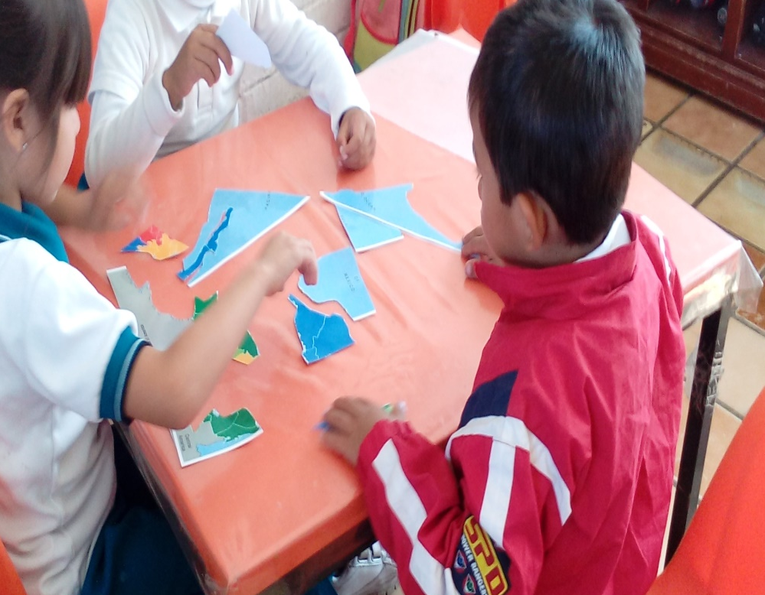
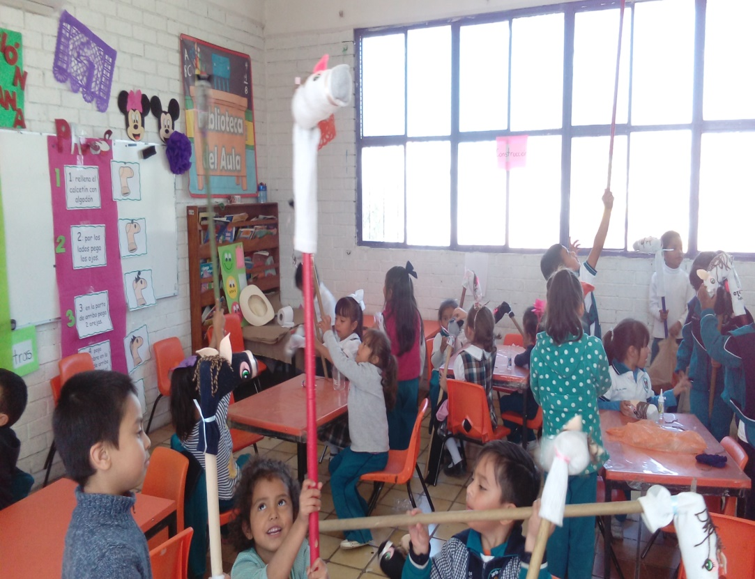
Evidencias

Slide 15
Cuarta semana
21-24 de Noviembre
Campo: Desarrollo personal social Aspecto: Relaciones interpersonales | Competencia: Establece relaciones positivas con otros, basadas en el entendimiento, la aceptación y la empatía | Aprendizaje esperado: Habla sobre experiencias que pueden compartirse, y propician la escucha, el intercambio y la identificación entre pares | Martes 21 de Noviembre del 2017 Regulo mis emociones Inicio: responder y comentar con sus compañeros: ¿te han quitado algo que es tuyo y no te lo han querido regresar?, ¿Cómo te has sentido?, ¿Qué has hecho ante esta situación?, observar las imágenes de libro y comentar que esta pasando. desarrollo: encerrar en un circulo el ejemplo que soluciona el conflicto, comentar sus respuestas. cierre: platicar con tus compañeros que crees que pase entre el niño y la niña de tu libro, ¿Cómo piensas que se siente la niña en cada situación?, hacer un dibujo de como solucionas los conflictos con tus amigos. Evaluación: intercambia experiencias en cuanto a sus sentimientos y experiencias vividas, escucha con respeto a sus compañeros. Adecuación curricular: se cuestionará a Fátima después de cuestionar a otros niños para que sienta confianza de expresarse. | Libro de convivencia. | Individual 20 minutos Salón de clases
Lenguaje y comunicación Lenguaje oral | Escucha y cuenta relatos literarios que forman parte de la tradición oral | Escucha la narración de anécdotas, cuentos, relatos, leyendas y fábulas; expresa qué sucesos o pasajes le provocan reacciones como gusto, sorpresa, miedo o tristeza. | Miércoles 22 de Noviembre del 2017 Cuento con el teatrín Inicio: responder a cuestionamientos: ¿para que creen que sirve el teatrín?, ¿alguien lo conoce? desarrollo: escuchar la narración de su compañero. cierre: comentar que le pareció el cuento, de que se trató, etc. Evaluación: escucha ateto la narración, comenta lo que le gusto o no de cuento, sigue el orden de la narración, siente seguridad al participar, tono de voz. Adecuación curricular: pedir a Fátima y a Dilan que nos cuenten un cuento con el teatrín que tienen en el salón porque son los únicos que lo llevaron. Mencionarles que tendrán un premio. | Teatrín Títeres | Grupal 10 minutos Salón de clases

Slide 16
Desarrollo personal social Relaciones interpersonales | Establece relaciones positivas con otros, basadas en el entendimiento, la aceptación y la empatía | Habla sobre experiencias que pueden compartirse, y propician la escucha, el intercambio y la identificación entre pares | Jueves 23 de Noviembre del 2017 Piensa antes de actuar. Inicio: observar las imágenes y responder, ¿Cuándo nos enojamos, ¿pensamos antes de actuar?, si estamos enojados podemos lastimar a los demás o a nosotros mismos? desarrollo: dibujar que haces cuando te enojas, encierra las acciones que te pueden ayudar a calmar tu enojo. cierre: dibujar lo que puedes hacer para tranquilizarte cuando te enojas. Evaluación: maneja sus emociones, identifica que siente ante una situación, escucha atentamente, intercambia sentimientos, se identifica con alguna situación narrada por otros compañeros. Adecuación curricular: pedir a Fátima nos comente como se siente ella cuando alguien la lastima de forma verbal o física. | Libro de convivencia. Sesión 4 Lápiz | Individual 20 minutos Salón de clases
Lenguaje y comunicación Lenguaje escrito | Reconoce características del sistema de escritura al utilizar recursos propios (marcas, grafías, letras) para expresar por escrito sus ideas | Escribe su nombre con diversos propósitos. Compara las características gráficas de su nombre con los nombres de sus compañeros y otras palabras escritas. | Viernes 24 de Noviembre del 2017 Lotería de nombres Inicio: escuchar que vamos a jugar a la lotería, comentar si la han jugado alguna vez como lo han hecho. Desarrollo: propone formas y reglas para el juego, comenta si es posible jugar a la lotería con su nombre y como. Cierre: escuchar las letras del abecedario y colocar según su nombre, cuando complete su nombre deberá mencionarlo para saber que ya lo completo. Evaluación: reconoce las letras de su nombre, compara el sonido de las letras con las de su nombre, como es su actitud en el juego, como se relaciona con sus compañeros. Adecuación curricular: sentar a Fátima cerca de mi y con compañeras que le proporcionen ayuda. | Imprimible de su nombre Fichas Barajas del abecedario | Individual 20 minutos Salón de clases

Slide 17
Adecuaciones aplicadas
Semana 4 | Adecuación Estrategia | Evaluación
Martes 21 de noviembre Regulo mis emociones | Se cuestionará a Fátima después de cuestionar a otros niños para que sienta confianza de expresarse. Propósito: que observe como sus compañeros expresan sus situaciones y que vea que no pasa nada en comentarlos para así sienta seguridad al opinar o decir lo que siente. Así como favorecer que escuche ateta y con respeto a los demás. | intercambia experiencias en cuanto a sus sentimientos y experiencias vividas, escucha con respeto a sus compañeros. Siete seguridad al expresarse, se siente identificada con alguna situación. Fue una actividad donde no se tuvo que aplicar la adecuación ya que por iniciativa ella comento algunas situaciones donde la habían hecho sentir mal y estas situaciones mayormente se dan en su hogar por lo que comento. Se observo una mejora en la escucha atenta ya que después cuando sus compañeros comentaban ella se sentía identificada y lo expresaba.
Miércoles 22 de Noviembre Cuento con el teatrín | pedir a Fátima y a Dilan que nos cuenten un cuento con el teatrín que tienen en el salón porque son los únicos que lo llevaron. Mencionarles que tendrán un premio. Propósito: propiciar espacios donde Fátima participe y se sienta segura, con confianza y que aprenda que todos tenemos las mismas oportunidades de participar. | Escucha ateto la narración, comenta lo que le gusto o no de cuento, sigue el orden de la narración, siente seguridad al participar, tono de voz, capacidad de articular las frases . * El pedir a Fátima que nos contara un cuento le dio mucha emoción se intereso por participar, al narrar el cuento pidió a sus compañeros silencio para que escucharan atentos lo que les iba a contar, después eligió los títeres con los que iba a contar el cuento, inicio diciendo el nombre del cuento y finalizo con la expresión «colorín colorado este cuento se ha acabado». Al ser el turno de escuchar a su otro compañero se observo que escuchaba atenta y al igual se corroboró al comentar de lo que trataba el cuento de su compañero.
Jueves 23 de Noviembre Piensa antes de actuar. | Pedir a Fátima nos comente como se siente ella cuando alguien la lastima de forma verbal o física. Propósito: es que Fátima vea que no va pasar nada al participar y expresar lo que sientes. | Maneja sus emociones, identifica que siente ante una situación, escucha atentamente, intercambia sentimientos, se identifica con alguna situación narrada por otros compañeros. Observé mayor seguridad en Fátima, respeto al escuchar a sus compañeros y ella sola sin que se le pidiera expresó como se sentía y porque, al igual menciona que es importante no hacer daño o lastimar a los demás porque se siente muy feo.

Slide 18
Viernes 24 de Noviembre Lotería de nombres | Sentar a Fátima cerca de mi y con compañeras que le proporcionen ayuda en identificar las letras y las reglas del juego. Propósito: sentarla cerca para propiciar que este atenta y escuchando, además propiciar un espacio de convivencia con compañeros diferentes. | reconoce las letras de su nombre, compara el sonido de las letras con las de su nombre, como es su actitud en el juego, como se relaciona con sus compañeros. En el juego se vio muy interesada en participar, además que supo relacionarse con sus compañeros asesorando a sus compañeros y pidiéndoles que guardaran silencio para poder escuchar. Al final de la jornada se vio que la alumna sentía más seguridad en participar y se sentía en un clima de confianza así como mejoro su actitud en las relaciones interpersonales.

Slide 19
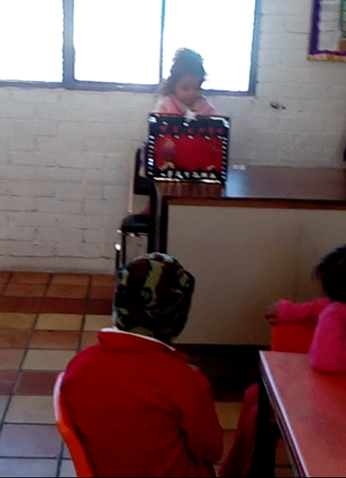
Evidencias

Slide 20
Reflexión en función de las competencias profesionales.
Realiza adecuaciones curriculares pertinentes en su planeación a partir de los resultados de la evaluación.
El realizar adecuaciones curriculares, fue algo nuevo para mi, ya que nunca las había implementado, sin lugar a dudas dejo un gran aprendizaje y una gran satisfacción al observar que de cierta manera las actividades adecuadas a la alumna influyeron de forma positiva en el desarrollo de habilidades y aprendizaje. Se me complicó un poco el darle un enfoque a cada actividad para que la niña pudiera involucrarse en ellas.
A pesar de que ya se abordaron contenidos y actividades en base a realizar adecuaciones curriculares, creo que aún tengo área de oportunidad, ya que en mi salón si me hacía falta implementar más adecuaciones y fue un aspecto que no realice.
Aprendí que el realizar adecuaciones o ajustes en las actividades es un proceso continuo que debe dar respuesta a las necesidades del alumno.

Slide 21
Reflexión en función de las competencias profesionales.
Utiliza estrategias didácticas para promover un ambiente propicio para el aprendizaje.
El uso de diversas estrategias de aprendizajes dio paso a que la alumna se sintiera en un lugar seguro y en confianza.
El generar un ambiente que propicie el aprendizaje en los alumnos es tarea del docente y creo que en esta competencia si logre un gran avance, ya que muchas de las estrategias utilizadas favorecieron un aprendizaje y no solo en la alumna del caso de estudio.
El darle mayor confianza a la alumna de mi parte favoreció mucho a que perdiera sus miedos, este fue un reto para mi ya que al principio se me dificultaba mucho ser muy cariñosa con los alumnos.
Cabe recalcar que aprendí que es de gran importancia identificar a los alumnos con barreras de aprendizajes y cuales son, para en base a ello realizar también el diseño de estrategias que le favorezcan y las cuales siempre deben estar inmersas en nuestra planeación.
Es importante que antes de implementar estrategias con los alumnos, analices cuales son las necesidades intereses y lo que quieres lograr.

Slide 22
Reflexión en función de las competencias profesionales.
Adecua las condiciones físicas en el aula de acuerdo al contexto y las características de los alumnos y el grupo.
El generar un ambiente propicio para el aprendizaje del alumno toma en cuenta muchos aspectos como lo son los materiales, actividades, espacios físicos y tecnológicos, además de las relaciones interpersonales.
Cada actividad traté de que se realizara en un lugar donde cada alumno pudiera tener su espacio para desenvolverse libre mente, se utilizaron espacios como aula, patio, salón de usos múltiples. La organización de las mesas de trabajo también continuamente se cambio en base a cada actividad, se inculcó mucho el mantener un lugar limpio.
Algunas otras adecuaciones físicas se realizaron en la implementación de diversas modalidades como rincones y talleres.

Slide 23
Reflexión en función de las competencias profesionales.
Promueve actividades que involucran el trabajo colaborativo para impulsar el compromiso, la responsabilidad y la solidaridad de los alumnos.
Esta competencia si la consolide en un 90% ya que mis estrategias estuvieron enfocadas a que la alumna aprendiera a trabajar en conjunto y que sobre todo se sintiera en confianza y sin miedo a participar.
En cada actividad se dio paso a que siempre estuvieran presentes los valores y la sana convivencia, aspectos que influyeron en su formación ciudadana.

